Slide 1
Педсовет
«Итоги работы коллектива МБДОУ за 2021/2022учебный год».

Slide 2
Повестка дня
1. Анализ выполнения решения предыдущего педагогического совета.
2. Анализ результатов образовательной и методической работы за прошедший год, основные педагогические проблемы и задачи работы педагогического коллектива на 2021/2022 учебный год
3. Итоги диагностики уровня развития воспитанников. Отчеты воспитателей об итогах учебного года, музыкальных руководителей, педагога – психолога, учителя – логопеда о результатах воспитательно- образовательной работы.
4. Анализ заболеваемости за 2021/2022 учебный год.
5. Обсуждение и принятие плана работы на летний оздоровительный период.

Slide 3
В 2021/2022 учебном году педагогическая работа дошкольного учреждения была направлена на решение следующих годовых задач:
1. Сохранение и укрепление физического здоровья детей, развитие интереса к активной двигательной деятельности посредством современных образовательных технологий.
2. Повышение уровня педагогической компетентности в обучении детей финансовой грамотности через методические разработки, семинары и проведение открытых мероприятий. Дать дошкольникам первичные финансовые и экономические представления.
3. Внедрение в образовательно-воспитательный процесс рабочей программы воспитания и календарного плана воспитательной работы МБДОУ «Раздольненский детский сад №5 «Сказка»

Slide 4
Педагогические советы
Педсовет №1. Установочный.
«Организация работы в ДОУ на 2021/2022 учебный год»
Педсовет №2
Тема: «Экономическое воспитание дошкольников, по ступенькам
финансовой грамотности»
Педсовет № 3
Тема: «Реализация регионального компонента в физическом воспитании ДОУ в соответствии с ФГОС ДО
Педсовет №4
Тема: «О результатах самообследования МБДОУ «Раздольненский детский сад № 5 «Сказка» за 2021год.
Педсовет №5
Тема: «Итоги работы коллектива МБДОУ за 2021/2022учебный год».

Slide 5
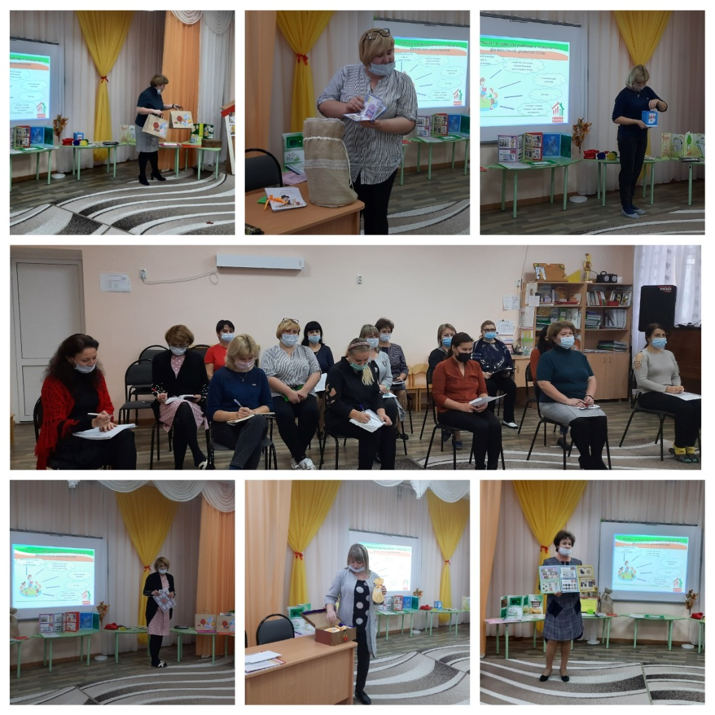
Педсовет «Экономическое воспитание дошкольников, по ступенькам финансовой грамотности»

Slide 6
Семинары
Семинар-практикум для педагогов «Создание макетов с детьми в рамках проектной деятельности» http://ds-skazka.su/news/seminar_praktikum_sozdanie_maketov_s_detmi_v_ramkakh_proektnoy_deyatelnosti_.html
Семинар-практикум для педагогов «Организация работы по физическому воспитанию в зимний период»
Мастер-класс для воспитателей «Нетрадиционные приемы в развитии музыкальности дошкольников» http://ds-skazka.su/news/master_klass_dlya_vospitateley_netraditsionnye_priemy_v_razvitii_muzykalnosti_doshkolnikov.html

Slide 7
Курсы повышение квалификации
№ | Ф.И.О | Должность | Последние курсы повышения квалификации
1. | Абильмеджитова Л.Ф. | Воспитатель | ГБОУ ДПО РК КРИППО, 72 ч.
2. | Мосийчук О.В. | Воспитатель | ГБОУ ДПО РК КРИППО, 72 ч.
3. | Ямяк Д.Л. | Педагог-психолог | ГБОУ ДПО РК КРИППО, 18ч. Институт прикладного анализа поведения и психолого-социальных технологий» , 72 ч.
4. | Умерова Н.Г. | Старший воспитатель | ГБОУ ДПО РК КРИППО. 18ч.
5. | Семенюкова Л.А. | Заведующий | ГБОУ ДПО РК КРИППО, 72 ч.
6. | Селимова О.Р. | Тьютор | ГБОУ ДПО РК КРИППО, 18ч.

Slide 8
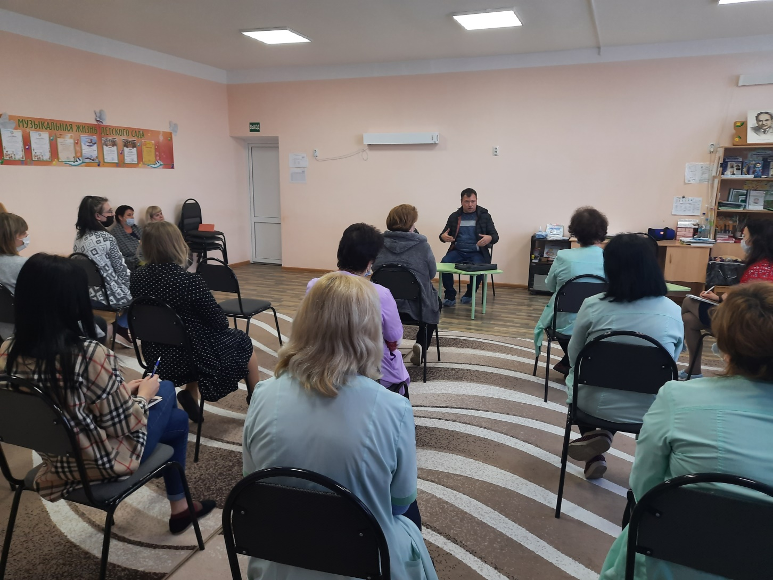
Педагоги прошли обучение в ООО «УИЦ «Таврида-Сиваш» по программе: «Первая помощь (базовый курс). Инструктаж работников предприятия первой (доврачебной) помощи»

Slide 9
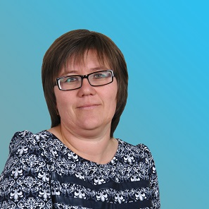
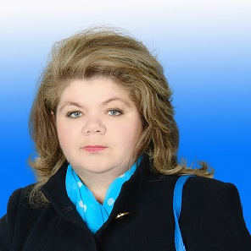
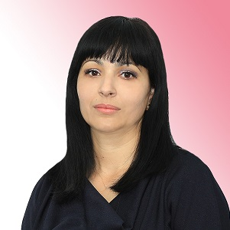
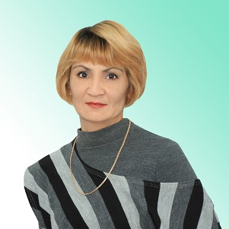
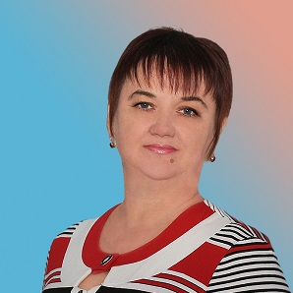
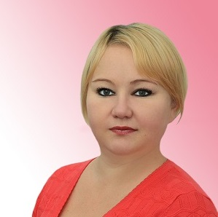
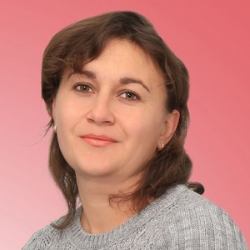
Аттестация
Подтвердили высшую квалификационную категорию старший воспитатель Умерова Н.Г., воспитатель Иванова В.Н.
Присвоена высшая квалификационная категория воспитателям Иззетовой Д.С., Пискаревой В.Р., инструктору по ФК Бойко С.В.
Присвоена первая квалификационная категория.
воспитателям Абдукримовой Г.С., Водяницкой Н.А.

Slide 10
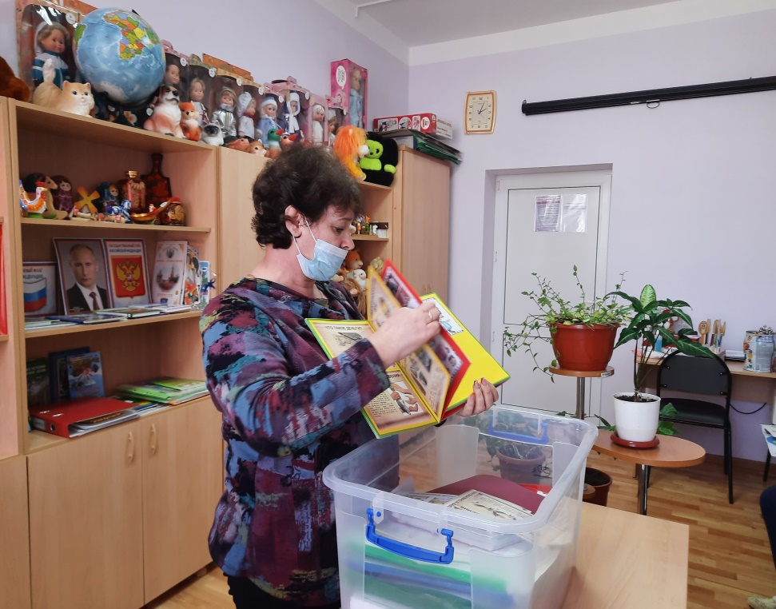
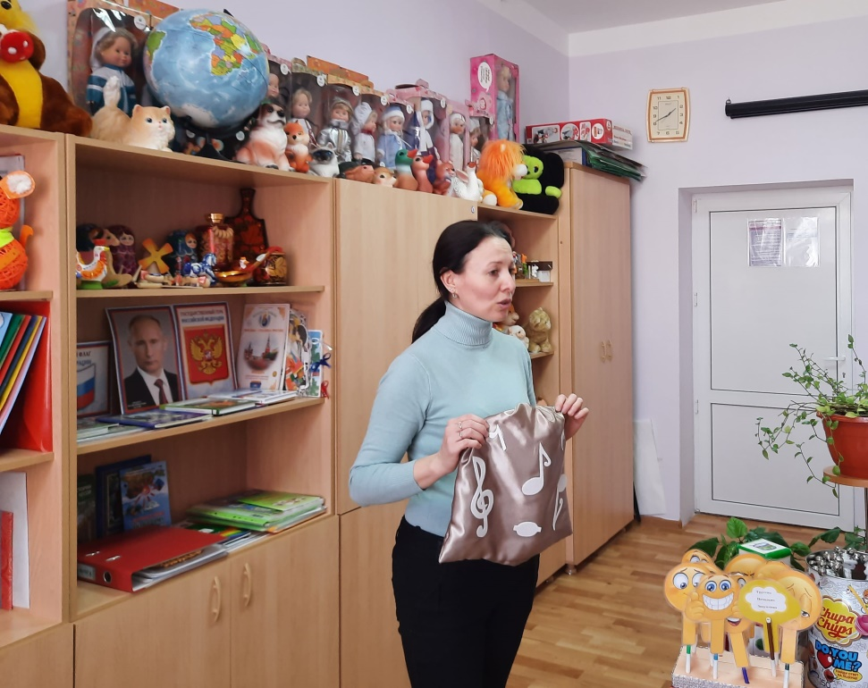
Аттестацию на соответствие занимаемой должности (СЗД) прошли воспитатель Кошелева Е.В., музыкальный руководитель Пысарчук И.С.

Slide 11
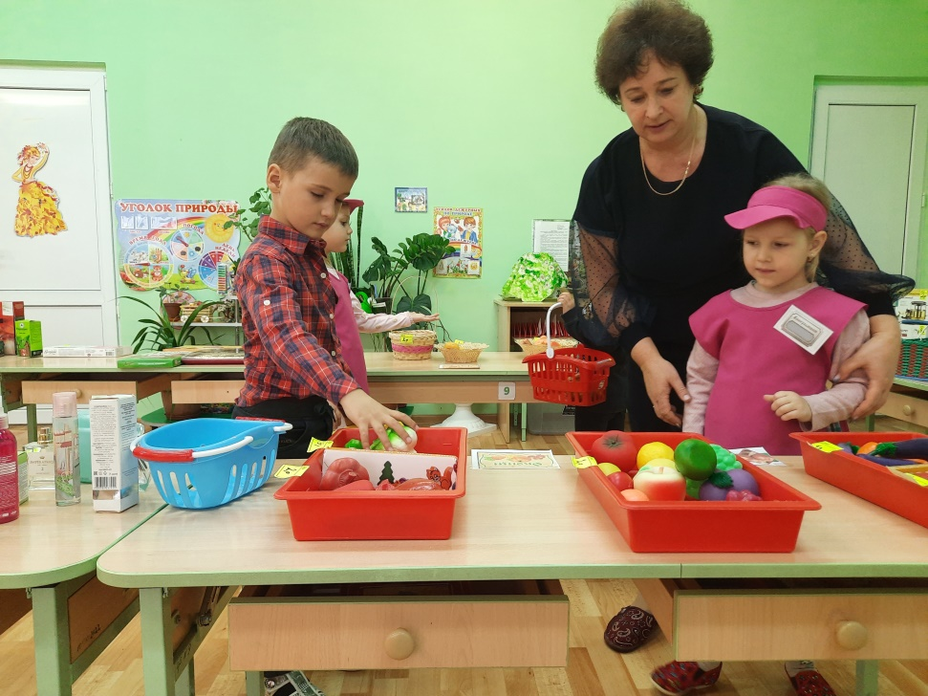
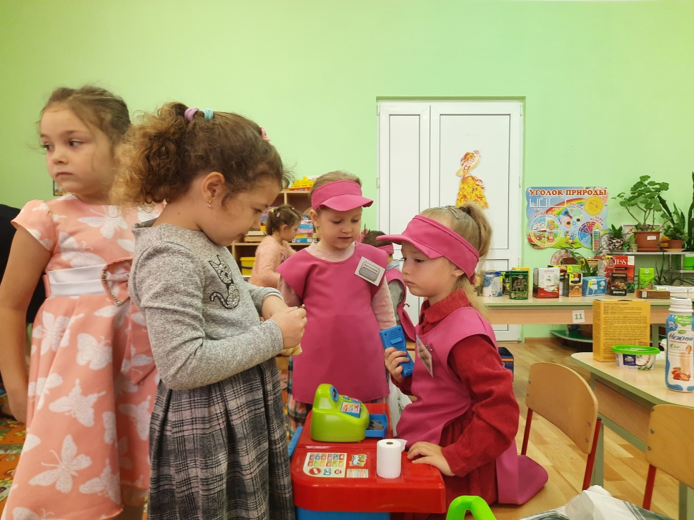
Открытый показ сюжетно-ролевой игр «Супермаркет».

Slide 12
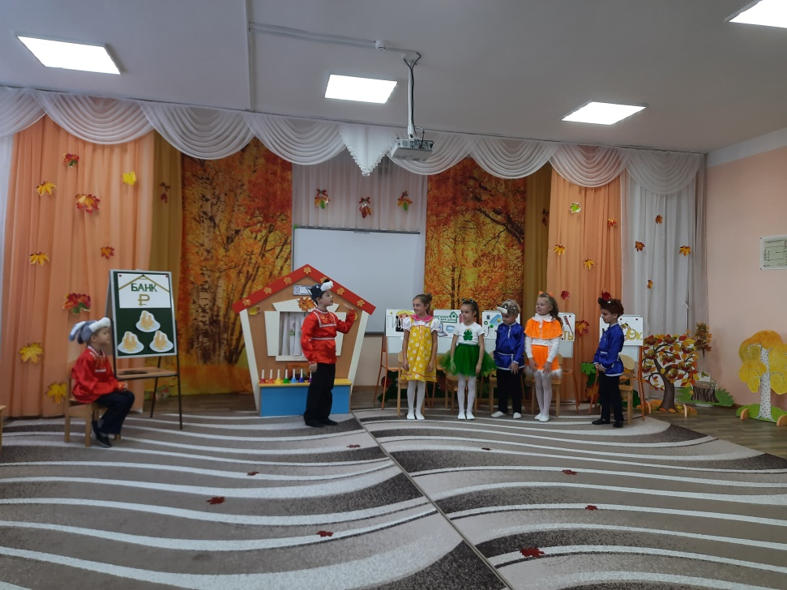
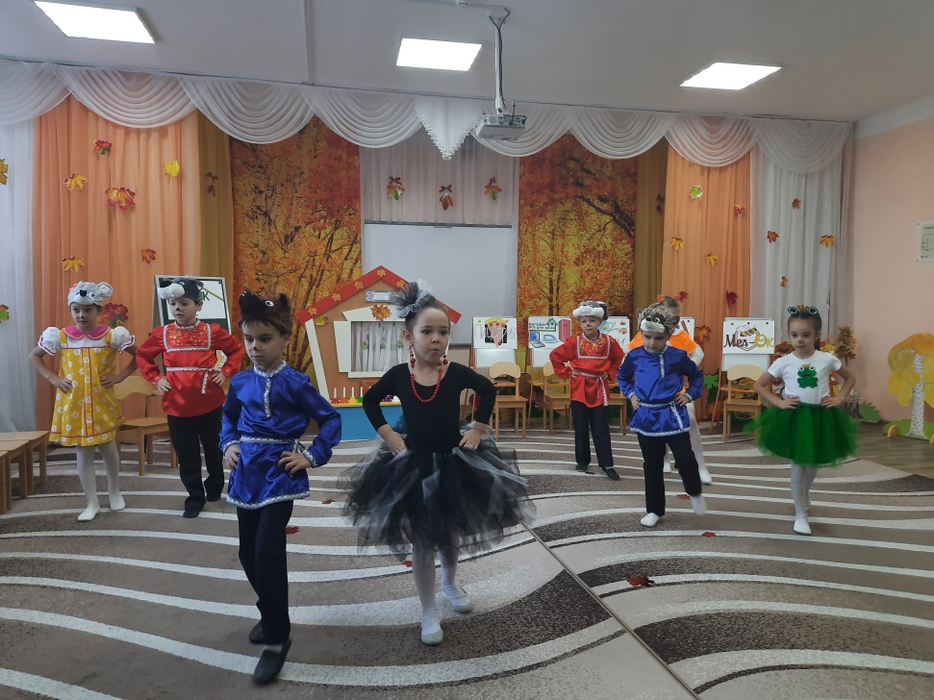
Экономическая сказка «Теремок на новый лад». Театрализованное представление для старших дошкольников»

Slide 13
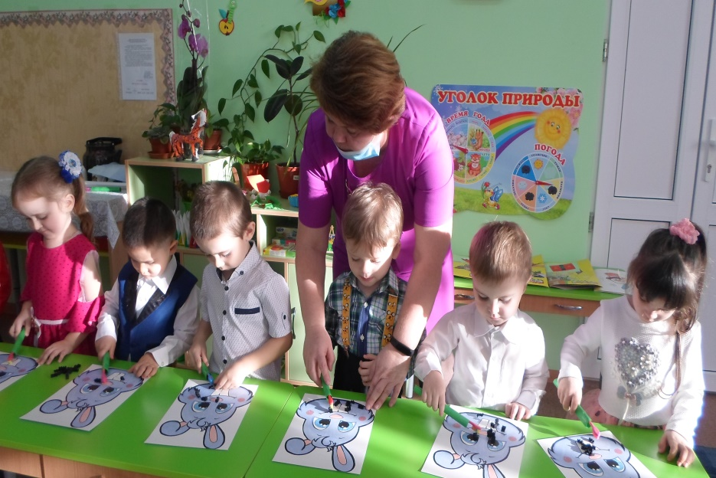
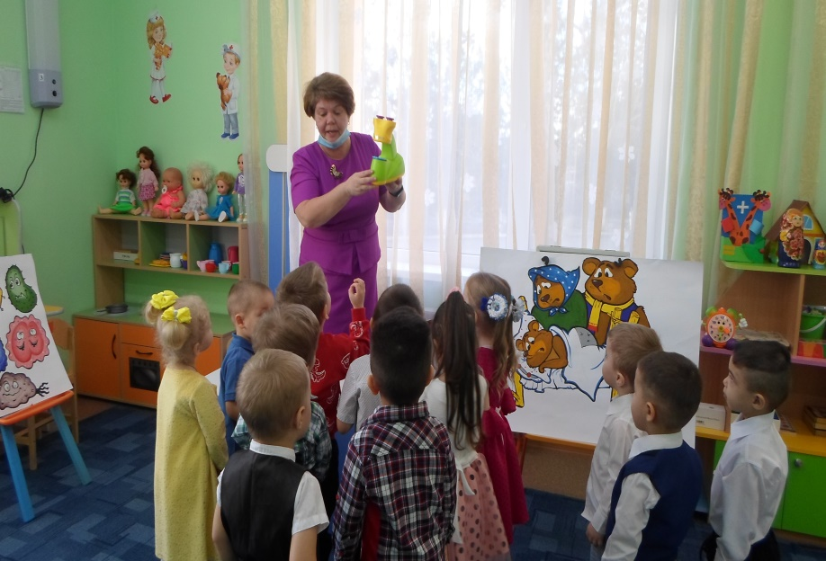
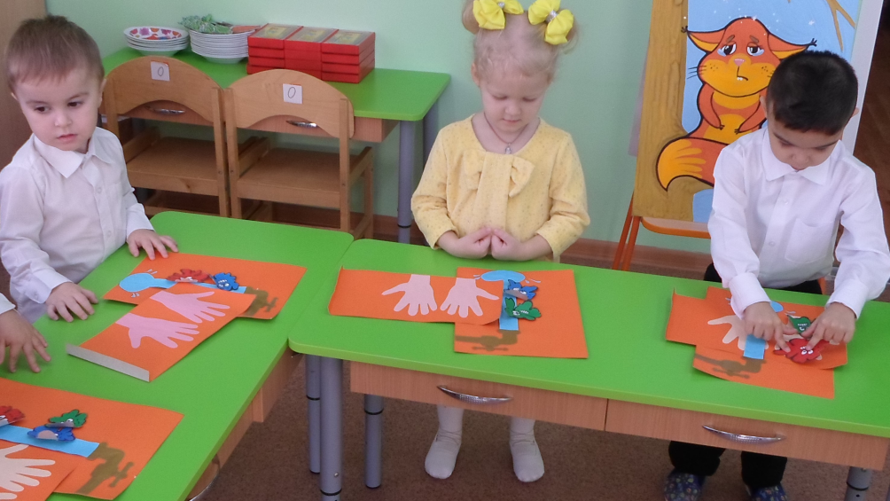
Победитель Всероссийского профессионального конкурса «Воспитатель года России» в 2022 году Иванова Вита Николаевна

Slide 14
Участие педагогов в вебинарах, форумах
В ноябре 2021 года, педагоги детского сада приняли участие в форуме «Ориентиры детства» «Стратегия развития дошкольного образования на основе традиционных духовно-нравственных ценностей народов Российской Федерации»
В октябре 2021 года, педагоги приняли участие во II Всероссийском форуме «Воспитатели России»; «Воспитаем здорового ребёнка.
Цифровая эпоха», в декабре 2021 года- во Всероссийском финальном форуме «Воспитатели России»; «Воспитаем здорового ребёнка. Регионы»
Педагоги и родители приняли участие во Всекрымском конкурсе «Мой папа самый лучший 2021» (приняло участие 48 человек, 2 место- видео педагога-психолога Ямяк Д.Л.). а также во Всекрымском конкурсе «Моя мама самая лучшая!» (20 участников)
В ноябре 2021 года все педагоги приняли участие в Международной просветительской акции «Большой этнографический диктант», приуроченная ко Дню народного Единства. ( с 3 по 7 ноября 2021 года в онлайн-формате)
В апреле все педагоги приняли участие во Всероссийском форуме «Воспитатели России»: Дошкольное воспитание: новые ориентиры для педагогов и родителей
В мае все педагоги приняли участие во Всероссийском форуме «Воспитатели России»: «Дошкольное воспитание. Новые ориентиры»

Slide 15
Проведение конкурсов, олимпиад, фестивалей, смотров- конкурсов и выставок в детском саду
№ п/п | Содержание работы | Срок | Ответственный
1. | Выставка детских рисунков ко Дню дошкольного работника «Детский сад волшебная страна» (старшие и подготовительные группы) | сентябрь | Воспитатели старших и подготовительных к школе групп
2. | Музыкальный фестиваль «Наследники традиций!», посвященный Дню народного единства» | ноябрь | Муз. руководители Воспитатели младших, средних и старших групп
3. | Конкурс совместного творчества «Символ года 2022» | декабрь | Старший воспитатель Воспитатели
4. | Речевая олимпиада | февраль | Учитель-логопед
5. | Выставка детского творчества, посвященная Дню космонавтики. | апрель | Старший воспитатель Воспитатели

Slide 16
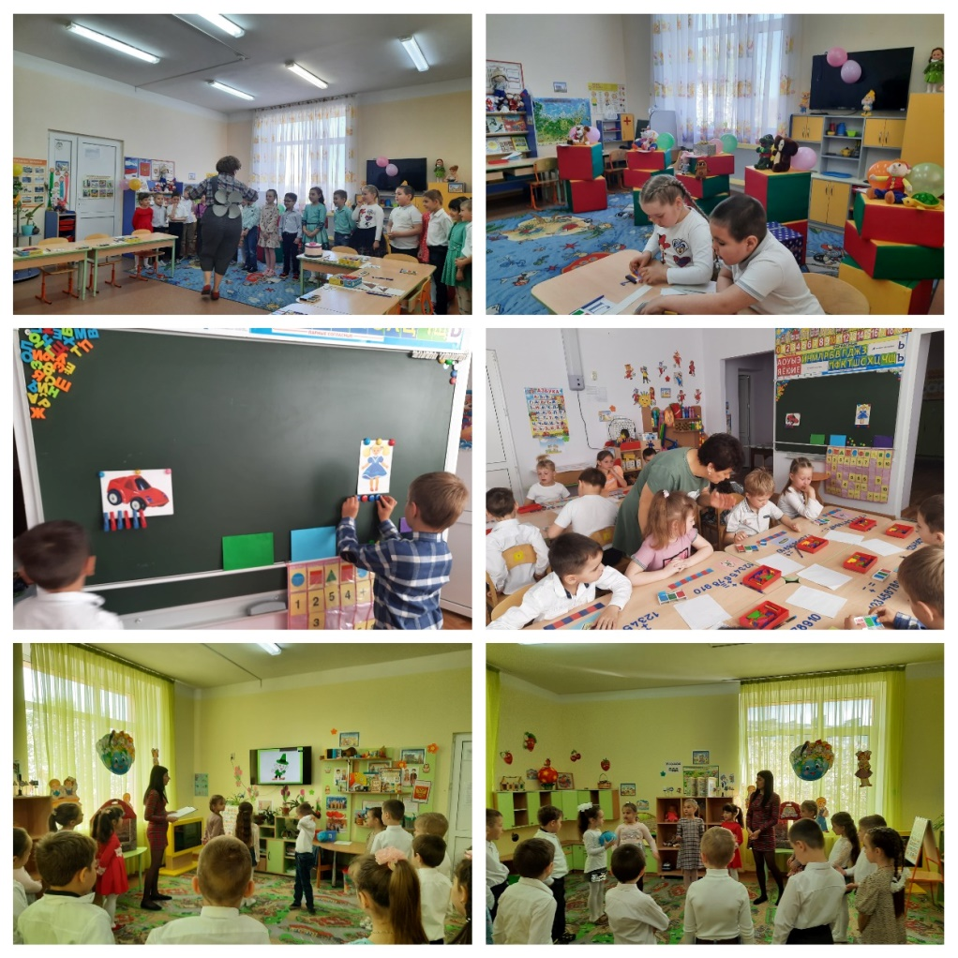
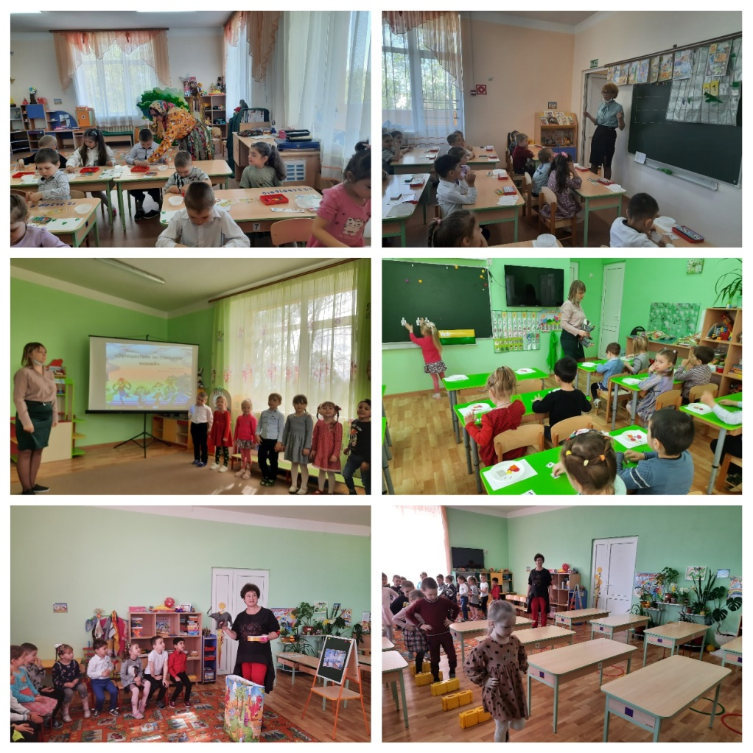
Итоговые занятия

Slide 17
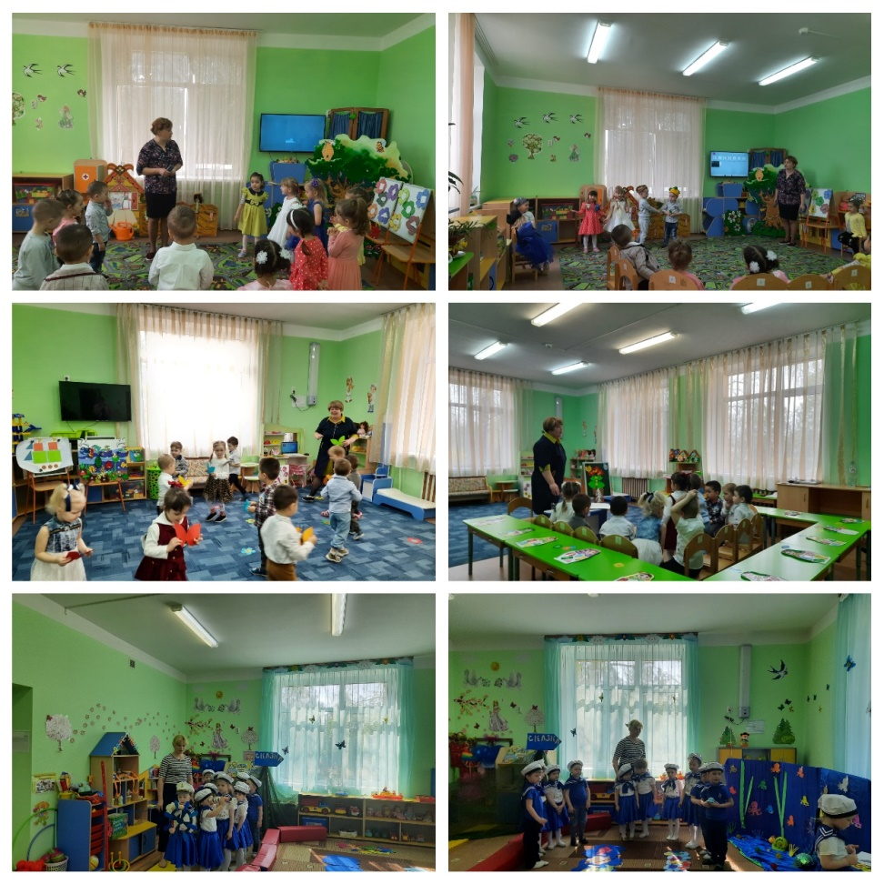
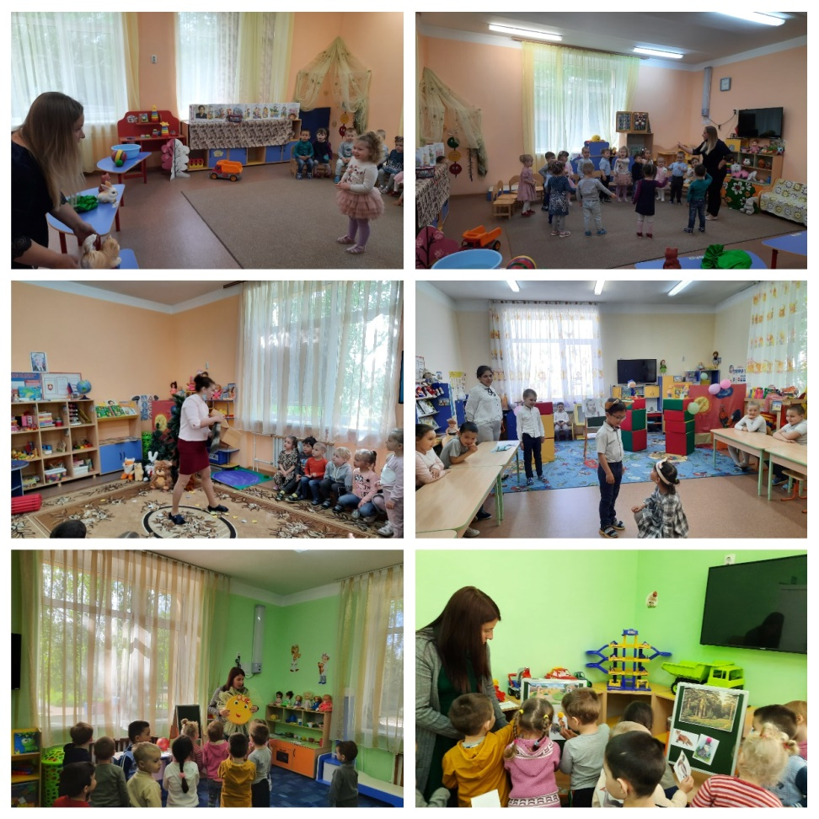
Итоговые занятия

Slide 18
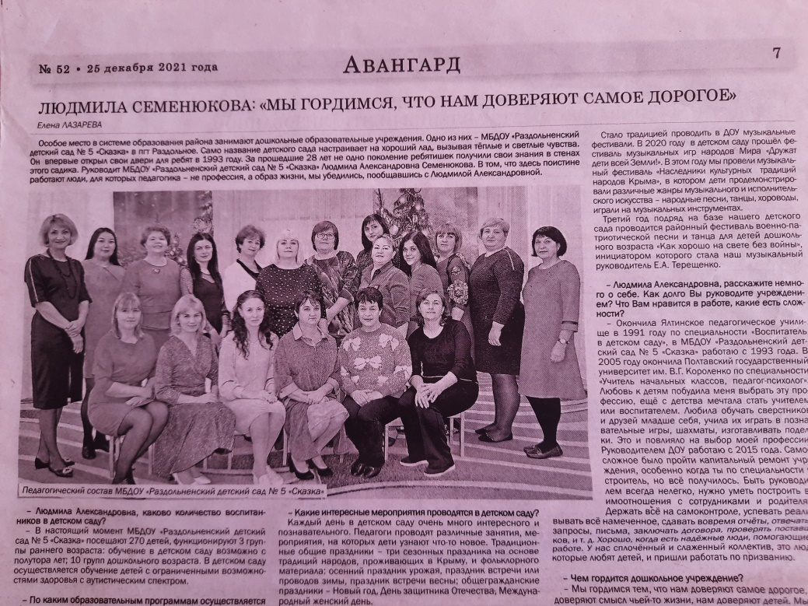
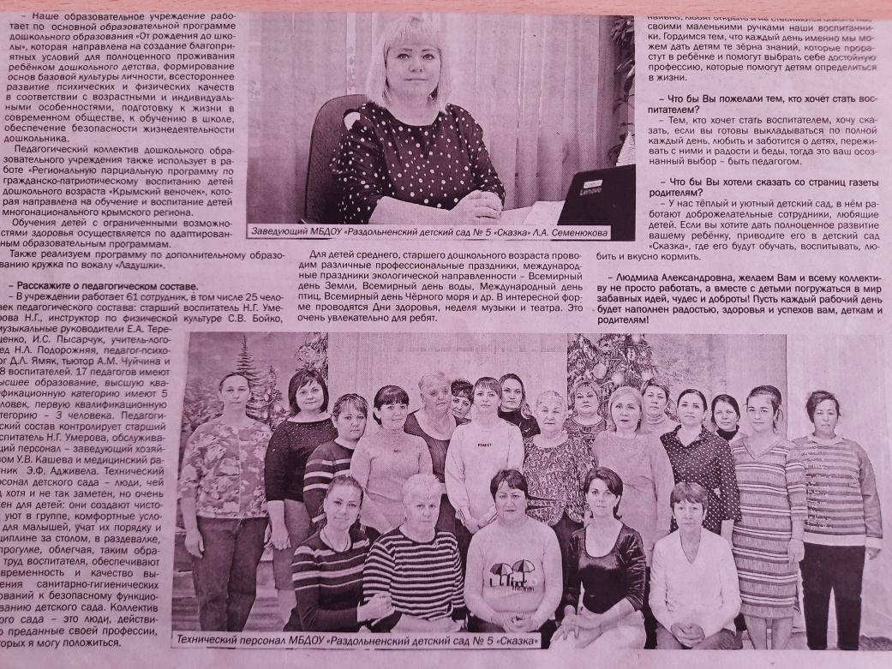
Статья в газете «Авангард» №52 от 25.12.2021 года
«Мы гордимся, что нам доверяют самое дорогое»

Slide 19
Уважаемые коллеги!
У нас есть, чем гордиться и, есть, к чему стремиться.
Жизнь – это движение к цели. Чтобы дойти до цели, нужно, прежде всего, идти вперед, а не стоять на месте, ведь наше ДОУ – это:
Д – добрые, душевные, доброжелательные;
О – общительные, ответственные, обаятельные;
У – умные, успешные, увлеченные педагоги.

Slide 20
Год учебный завершаем, от души всех поздравляю!
И скажу я вам в ответ: «Хороши вы, спору нет!
На вопрос, когда же отдых, я отвечу– никогда!
Ведь родились педагогом - вы, девчата, навсегда!
От души Вам пожелаю творческих идей, добра!
Пусть любовь детишек наших, согревает нам сердца!»

